Slide 1
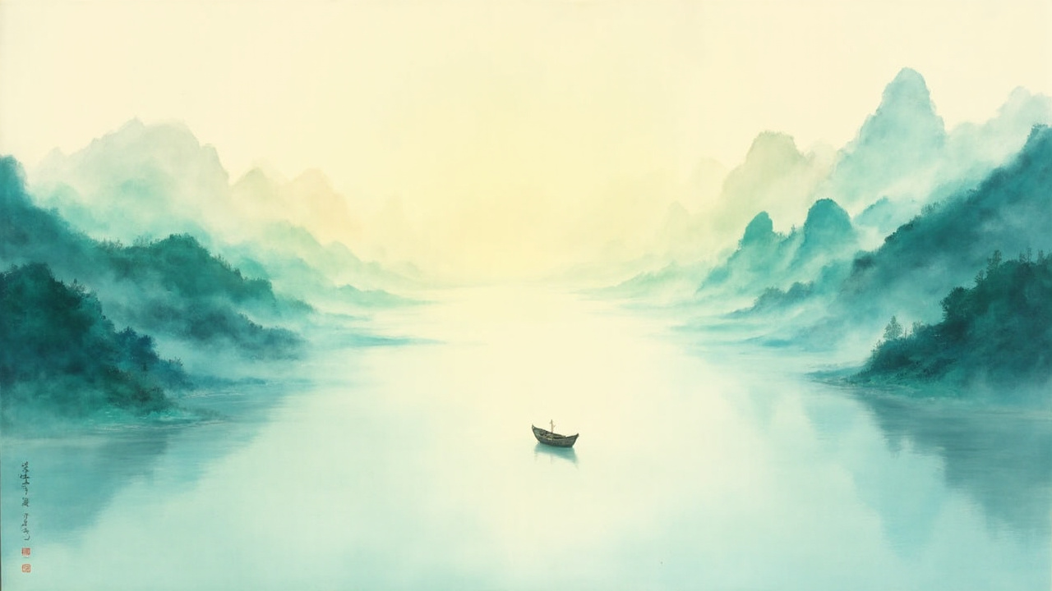
语文 · 七年级上册
次北固山下
王湾 · 第一课时
Notes:
上课先不说诗名，让画面静置十秒：一叶孤舟、宽阔江面、两岸青山、晨雾未散。问：这条船要去哪里？船上的人是什么心情？
学生大多会答「去玩」「很悠闲」——不急着否定，记下来，这是整节课要推翻的第一个前理解。
然后揭题：北固山在今天的镇江，长江边上。「次」不是「第二」，是「停泊、留宿」。诗题直译就是「船停在北固山下的时候」。一个旅人，半夜停船，写下了这首诗。
口播收束：今天我们要弄明白一件事——他为什么在这么美的景里，写下了一句想家的话。

Slide 2
假如你在船上
腊月出门，正月未归
手机没有，微信没有
唯一能寄信的，是天上的雁
本质问题
景越开阔，人为什么越想家？
Notes:
情境代入，不要讲解，要让学生把身体放进那条船里。
提问链：① 你离家最久一次是多少天？什么时候最想家？② 唐代没有手机，一封信从江南到洛阳要走多久？（可给数据：驿传月余，托人捎带则遥遥无期）③ 如果你只能靠一只往北飞的鸟带话，你会写什么？
最后亮出本质问题并板书，整节课都挂在黑板上：「景越开阔，人为什么越想家？」
预设卡点：学生会觉得「开阔」和「想家」没关系。不要现在解答，就让这个别扭留着——第 12 页两栏对读时它会自己解开。

Slide 3
这节课，你要能
读准
按二二一节奏诵读全诗，读出停连
读懂
圈出五处意象，用自己的话复述画面
读透
说出「阔」「悬」「生」「入」中任一字的表达效果
读出人
结合尾联，说出诗人此刻的处境与心情
Notes:
目标要念出来，而且要让学生知道每条怎么算达成——这是本课的评价标尺，后面每个环节都回扣它。
逐条说明「可观察」的含义：不是「体会情感」这种看不见的词，而是「你能不能开口说、能不能圈出来、能不能写在卡片上」。
特别强调第三条：一个字讲清楚就够了，不求四个都讲，但必须讲到「换一个字试试，哪里不一样」这个层次，只说「用得好」不算达成。
可以让学生用铅笔在目标旁边画□，下课前自评打勾。

Slide 4
“
客路青山外，行舟绿水前。 潮平两岸阔，风正一帆悬。 海日生残夜，江春入旧年。 乡书何处达？归雁洛阳边。
—— 王湾《次北固山下》
Notes:
全诗第一次完整亮相。先教师范读一遍，不作任何解释——让声音先于意义抵达。
范读要点：语速比平时慢三分之一；「阔」「悬」两字略拖；「乡书何处达」读出问号，尾字上扬；「归雁洛阳边」放轻、放慢，读完停三秒再开口。
然后齐读一遍，只要求读准字音：次 cì、悬 xuán、残 cán。提醒这是五言律诗，四联八句，中间两联对仗——待会儿品析时会用到这个结构。
预设卡点：学生容易把「客路」读成轻快的旅游路线。此处先埋一句：「客」是什么意思？留到第 12 页揭晓。

Slide 5
诵读三步
1
2
3
读准
字音无误，一字不吞
次 cì 悬 xuán 残 cán
读顺
五言二二一
客路 / 青山 / 外
读情
前六句舒展，末两句放轻
问句上扬，落句下沉
Notes:
诵读是古诗课的地基，不能滑过去，这一页要真读，占 6–8 分钟。
第一步全班齐读，只纠字音；第二步用手打拍子，示范「客路 / 青山 / 外」，让学生在书上用斜线划出全诗节奏，同桌互查；第三步教师示范两句「乡书何处达？归雁洛阳边」的轻重变化，再请两名学生对比读，全班评一评谁读出了「想家」。
引导话术：「读得响不等于读得好。想家的话，是不会喊出来的。」
预设卡点：学生齐读容易变成整齐的喊操，节奏对了情绪没了。对策是把最后两句拆出来单独读、小声读、一个人读。

Slide 6
环节二
把文字，看成画面
Notes:
环节切换，明确任务转向：前面解决「怎么读」，现在解决「看见什么」。
过渡话术：「王湾没有相机，但他用四十个字，给我们拍了三张照片。我们一张一张看。」
提醒学生拿出铅笔，接下来三页要边看边圈，圈的是「能看见的东西」——名词，不是形容词。

Slide 7
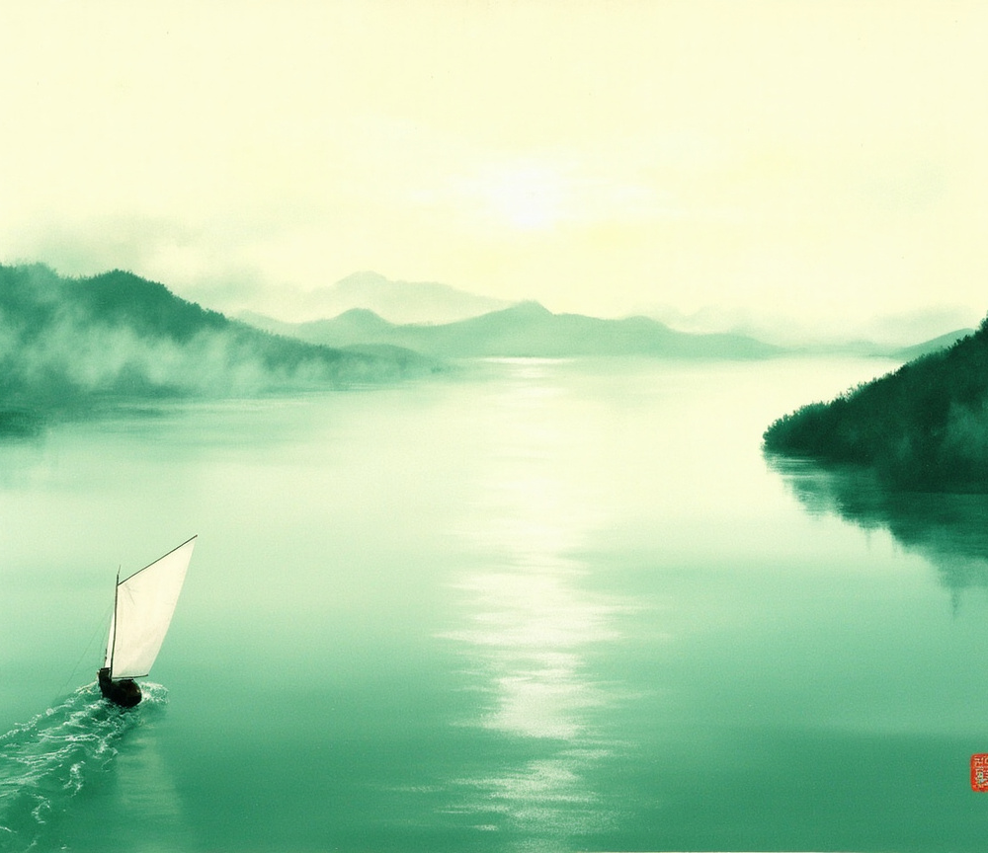
第一张照片：行舟
客路青山外，行舟绿水前 潮平两岸阔，风正一帆悬
青山 · 绿水 · 潮 · 帆
潮平 → 两岸阔
水涨得与岸齐，视野一下子推开
风正 → 一帆悬
顺风不斜，帆笔直挂着
Notes:
配图先看图后读诗：请学生指着图说出四样东西，再回到诗里圈出对应的字，完成「文字→画面」的双向对照。
重点讲清两处因果，这是学生自己读不出来的：① 为什么潮平了两岸就「阔」？因为水位高了，岸线被淹得低矮，视线不再被挡，江面显得极宽——不是岸真的变宽了，是「看起来」变宽了。② 「悬」为什么必须是「风正」？侧风时帆是鼓的、斜的；只有正顺风，帆才端端正正挂着不动，船走得又稳又快。
引导提问：这一联里，船在动还是不动？（帆「悬」着像静止，其实船正快速前行——静中有动，这是妙处）
预设卡点：学生把「悬」理解成「悬挂」这个动作而已。要追问：挂着的帆和「悬」着的帆，画面一样吗？

Slide 8
四个字，四幅画
阔
潮平两岸阔
换「宽」试试：只剩尺寸，没了气象
悬
风正一帆悬
换「挂」试试：帆软了，风也没了
生
海日生残夜
换「升」试试：太阳成了钟表，不再是新生
入
江春入旧年
换「到」试试：春天成了访客，不再是闯入
Notes:
全课的思维高地，用「替换法」炼字——不讲「用得妙」，讲「换掉会怎样」。这是本页唯一的方法，务必让学生自己完成替换、自己听出差别。
操作：四人小组，每组认领一个字，先把替换后的句子完整读一遍，再说不同。给 4 分钟。
教师托底话术：「阔」写的是感觉不是尺寸；「悬」里藏着风；「生」把太阳当成了活的，是残夜「生」出了它；「入」是春天不请自来，硬挤进了旧年——这两个字让景物有了自己的意志。
预设卡点：学生只会说「更生动」「更形象」。追问三连：生动在哪？谁生动了？换成「升」为什么就不生动？逼他们说出具体画面。
评价点：能说清任一字的差别，即达成本课目标第三条。

Slide 9
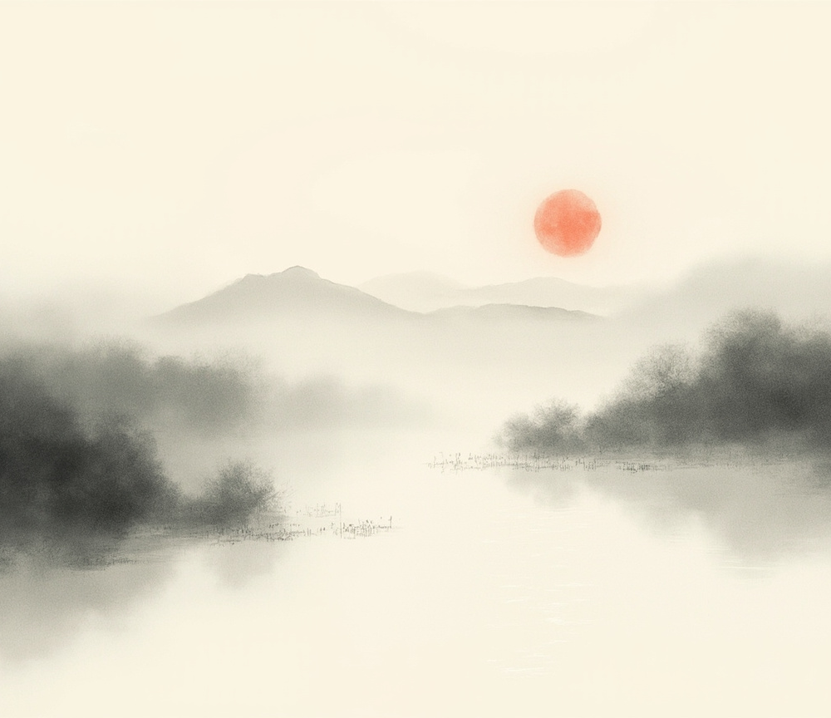
第二张照片：残夜海日
海日生残夜，江春入旧年
夜未尽，日已出
年未过，春已来
旧与新，同框
新事物总在旧事物里悄悄长出来
Notes:
这一联是千古名句，也是学生最容易滑过去的地方——他们会觉得「就是日出嘛」。要靠图把「同框」这件事砸实。
看图追问：图里天亮了没有？（一半亮一半没亮）这个时刻叫什么？（残夜——夜还剩最后一点）太阳是从哪里「生」出来的？（从还没结束的夜里）
然后打通第二句：旧年还没过完，江上的春天已经来了。两句是同一个结构：新的东西不是等旧的结束才来，它是在旧的还在时就已经开始了。
升华但不拔高：这就是为什么一千三百年后我们还在读它——它说的不只是天亮，是所有「熬着熬着就有光」的时刻。可让学生举一个自己的例子（一次考试、一场病、一个假期的结尾）。
预设卡点：别急着讲「哲理」两个字。先让学生看见画面，哲理是画面自己长出来的。

Slide 10
“
海日生残夜，江春入旧年。
—— 王湾
Notes:
留白页，只做一件事：让这十个字单独站一会儿。
请全班默读三遍，然后合上书背一遍。背不出没关系，重点是让它在教室里响过。
补一个小故事（30 秒，能大幅提升记忆黏性）：当时的宰相张说（yuè）特别喜欢这两句，亲手把它题写在政事堂的墙上，让所有文人学着写。一句诗，被挂在了国家办公室的墙上。
然后抛问题，衔接下一页：这么开阔、这么有希望的两句之后，王湾接下来写了什么？（翻页）

Slide 11
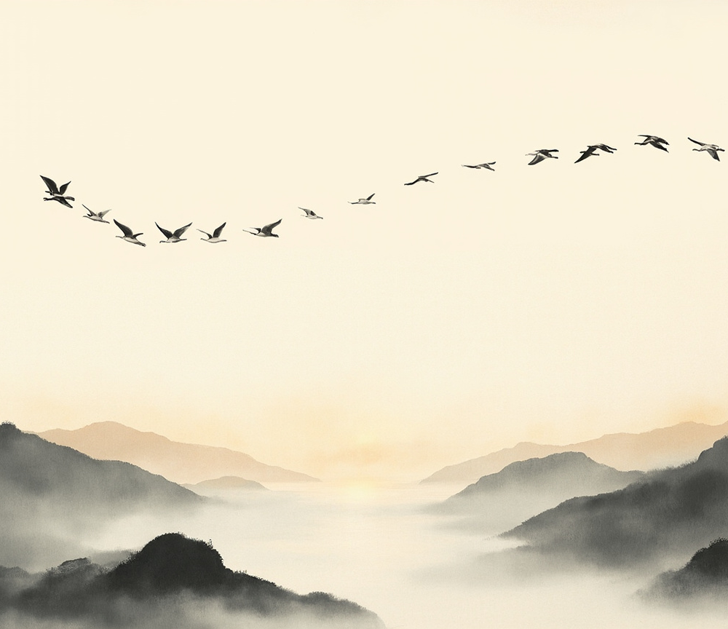
第三张照片：归雁
乡书何处达？归雁洛阳边
全诗唯一的问句
唯一的人：写信的人
雁往北飞，人往南漂
它能回家，他不能
Notes:
情感落点，全课最需要慢下来的一页。
先数一个事实：全诗只有这一个问号。前六句都在写景，第七句突然出现一个问句，等于诗人自己开口说话了——他一路没说话，到这里憋不住了。
看图引导：雁往哪个方向飞？（北，洛阳的方向）船往哪个方向走？（继续往南，往江南）这两条线是相反的。它能回，他不能回。
补白：「乡书何处达」不是真的在找快递地址，是明知送不到还要问。这一问里全是无奈。
回扣第 2 页的本质问题——但先别给答案，让学生自己试着答一句，再翻到下一页。
预设卡点：学生会说「他让大雁送信」。要纠正：雁不会真的送信，这是一种寄托，一种「我知道不可能但我还是想」的心情。

Slide 12
景与情，一体两面
眼前的景
两岸阔 风正帆悬
海日生 江春入
开阔、明亮、有希望
心里的人
客路——他是客，不是主
归雁——雁能归，他不归
越开阔，越觉得自己小
Notes:
回答本质问题的一页，两栏必须对着读，不能分开讲。
先回收第 4 页埋的伏笔：「客路」的「客」是什么意思？——他不是游客，是异乡人；这条路从一开始就叫「客路」，全诗的底色第一个字就定好了。
然后对读：左边越亮，右边越暗。江面越阔，人越显得孤零零一点；太阳生出来了，可他还在船上；春天到了，他却还没到家。
给出答案（板书在本质问题下方）：开阔的景，不是安慰，是对照。它让「回不去」这件事显得更清楚。这就是古诗里常说的——以乐景写哀情，一倍增其哀。
引导话术：「如果他写的是狂风暴雨，你会同情他；可他写的是好天气，你反而心里一酸。这就是王湾的厉害。」

Slide 13
活动：给王湾拍一张
任务
四人一组，任选一联
写一张「画面卡」
8 分钟，卡片限 40 字内
成功标准
达到三条即为优秀
写出 2 个以上看得见的意象
点出 1 个字并说明换字后的差别
用一句话写出人的心情
展示
每组读卡 40 秒
全班对照标准举手打分
3 分：全达标 2 分：缺心情
1 分：只有意象
Notes:
教-学-评一致的落点：标准先给，学生照着标准做，再照着标准评。
分工建议：一人执笔、一人查字、一人负责「换字试读」、一人负责最后 40 秒展示。分工要点名，否则会变成一人干活三人看。
计时严格：写 8 分钟、展示每组 40 秒、共约 15 分钟。教师巡视时只做一件事——问「你这个字换掉会怎样」，不代写。
预设卡点：① 学生把画面卡写成翻译（把诗译成白话就交差）。对策：黑板上贴一张反例，「翻译不得分，画面才得分」。② 只写景不写人。对策：提醒成功标准第三条，卡里必须出现一个「他」。
收尾：挑两张贴在黑板上，一张全达标、一张缺心情，全班对比——这比教师总结有效得多。

Slide 14
四十个字，装下了什么
40
字
五言律诗，八句四联
5
处意象
青山 绿水 帆 海日 归雁
1
个问号
乡书何处达——全诗唯一的人声
1300
年
从唐代到今天，这句话还在被人念
Notes:
小结用数字收，比用形容词收更有冲击力。
带学生逐个回顾：40 个字——不多，但每个字都被换过、试过、挑过；5 处意象——每一处都能在图上指出来；1 个问号——那是他唯一一次开口；1300 年——它还活着。
回扣目标：请学生对照第 3 页的四个□自评打勾，没打上的当场问出来，别带着走。
口播收束：「古诗不长，但它把一个人一整夜的心事，压进了四十个字。我们今天做的事，就是把它一点点撑开。」

Slide 15
作业（三选一 · 20 分钟内）
基础 人人完成
背诵默写全诗，注意「悬」「残」写法（约 8 分钟）
提升 建议完成
给「海日生残夜」写 100 字画面描写，不许出现「日出」二字
拓展 有兴趣者
读《使至塞上》，比一比：同是旅途，哪一个更孤独？
Notes:
双减要求说清楚：只做一项即为完成，总量控制在 20 分钟内，不得叠加，不需要家长签字。
作业设计意图当场讲给学生听——让他们知道这不是罚抄：基础题练的是「读准」，提升题练的是「读透」（禁用「日出」二字是逼他把画面写出来而不是把词换出来），拓展题练的是迁移。
明确提交与反馈：第二天课前用 3 分钟同桌互评提升题，只看一条——有没有让人「看见」。
预设卡点：有学生会问能不能三个都做。回答可以，但不加分——我们要的是想清楚一个，不是做完三个。

Slide 16
下课
海日生残夜
夜还没走完，光已经来了
Notes:
不做总结，只留一个回声。
让全班最后齐背一遍颈联，然后老师说一句就下课：「记住这十个字。你以后一定会有一个熬不下去的夜晚——那时候把它想起来。」
如果时间紧，本页可跳过口播，直接齐背下课，不要拖堂。

